Slide 1
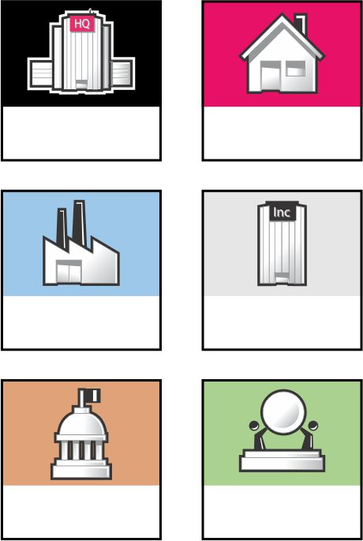

System Mapping
Actores
Elementos de intercambio o transacción
COINCOS
Propietarios inmuebles
Google
Inmobiliarias
Gobierno
Adaptado de: www.boardofinnovation.com
Notes:
Un modelo de negocio sostenible garantiza que todas las partes interesadas en el ecosistema entreguen y capturen elementos de valor. El System Mapping es una representación simplificada que describe la forma como cada negocio ofrece sus productos o servicios a los clientes, cómo llega a estos, su relación con ellos y cómo la empresa gana dinero. También define como una solución permite conectar a los actores relacionados y define cómo genera valor para cada uno de ellos. La herramienta sistema de negocio, permite idear y refinar múltiples opciones de modelos de negocios, corregir problemas existentes y comunicar idear. En particular, crea conciencia sobre el intercambio de valor entre las partes interesadas. La herramienta se compone de 6 actores y 10 elementos de intercambio que se explican a continuación.

Slide 2









Dibuja tu modelo de negocio
Propietarios inmuebles
Constructores
COINCOS
Inmobiliarias
Google
Gobierno

